Slide 1


HORIZON 2020
Introduction
Mykola Ushakov
Taras Shevchenko National University of Kyiv
NCP MSCA (Horizon2020)
n.v.ushakov@gmail.com

Slide 2


Що таке ГОРИЗОНТ 2020?
Програма Європейського Союзу з досліджень та інновацій у період 2014-2020
Загальний бюджет 90 млрд €, що на 30 відсотків більше, ніж у період 2007-2013 рр
Основна частина Europe 2020, Innovation Union & European Research Area:
Подолання економічної кризи шляхом інвестування в робочі місця
Вирішення проблем суспільства щодо засобів існування, безпеки та захисту навколишнього середовища
Зміцнення глобальної позиції ЄС в галузях наукових досліджень, інновацій та технологій

Slide 3
Три пріоритети Програми
Excellent science
Societal challenges
Industrial leadership

Slide 4
Excellent science (24,4 Billion Euro)
Наука світового класу є основою майбутніх технологій, робочих місць і добробуту.
Європі необхідно розвивати, залучати та утримувати талановитих дослідників
Дослідники повинні мати доступ до кращої інфраструктури

Slide 5
Industrial leadership (17 Billion Euro)
Стратегічні інвестиції в ключові технології (наприклад, виробництво мікроелектроніки) базуються на інноваціях у існуючих чи нових секторів економіки.
Європа повинна залучити більше приватних інвестицій в наукові дослідження та інновації
Європа потребує більшої кількості інноваційних МСП, для зростання та створення робочих місць

Slide 6
Societal Challenges (30 Billion Euro)
Турбота про громадян та суспільство відповідно до цілей Європейської політики (клімат, навколишнє середовище, енергетика, транспорт і т.д.) не може бути досягнуте без інновацій
«Проривні» рішення виникають під час мультідисціплінарних проектів (природничі та соціо-гуманітарні науки)
Перспективні рішення повинні бути перевірені, продемонстровані і поширені

Slide 7
Акцент на малих і середніх підприємствах
У спільних проектах - 20% від загального бюджету Societal Challenges і Industrial partnership передбачено для малого та середнього бізнесу
Впроваджено новий інструмент підтримки малого та середнього бізнесу - SME instrument, який стосується Societal Challenges і Industrial partnership – 7% від загального бюджету

Slide 8




Marie Skłodowska Curie Actions у Горизонт 2020:
Бюджет становить €6.2
Пріоритет: Excellent science
Фінансує УСІ НАУКОВІ ГАЛУЗІ
(безвідносно до тематичних заявок або пропозицій)
Навчання
Marie S-Curie Actions
Кар'єра
Мобільність
Запроваджена через конкурси проектів

Slide 9

Marie Skłodowska Curie Actions у Горизонт 2020:
Країни учасники:
MS (Member States): Країни ЄС
AS (Associated Сountries):
Iceland, Norway, Albania, Bosnia and Herzegovina, F. Y. R. of Macedonia, Montenegro, Serbia, Turkey, Israel, Moldova, Switzerland, Україна
TC (Third Country): Інші країни

Slide 10

Marie Skłodowska Curie Actions у Горизонт 2020:
Науковці, які можуть приймати участь:
Початківці (Early-stage researchers): мають менше ніж 4 роки досвіду роботи в науковій сфері (повна зайнятість) та не мають наукового ступеня до моменту їх залучення чи відрядження.
Досідчені (Experienced researchers): мають науковий ступінь чи щонайменше 4 роки досвіду роботи в науковій сфері (повна зайнятість) на момент подачі заявки на отримання гранта, їх залучення чи відрядження.

Slide 11
Фаза 1
Ідея проекту
Пошук відповідного виклику
Фаза 2
Написання проекту
Фаза 3
Подача та реєстрація проекту
Фаза 4
Фаза 5
Фаза 6
Фаза 7
Будування консорціуму
Оцінка зовнішніми експертами
Підготовка та підписання грантової угоди
Початок проекту
Реалізація проекту
Середньострокова звітність
Закінчення проекту
Остаточна звітність
Від ідеї до реалізації

Slide 12
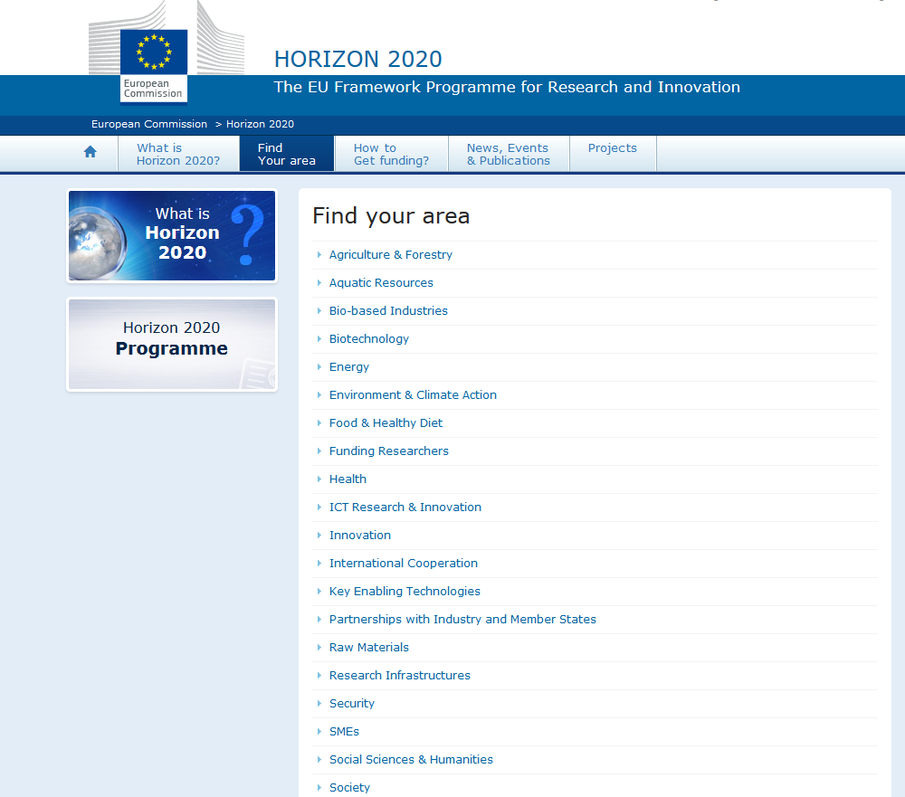
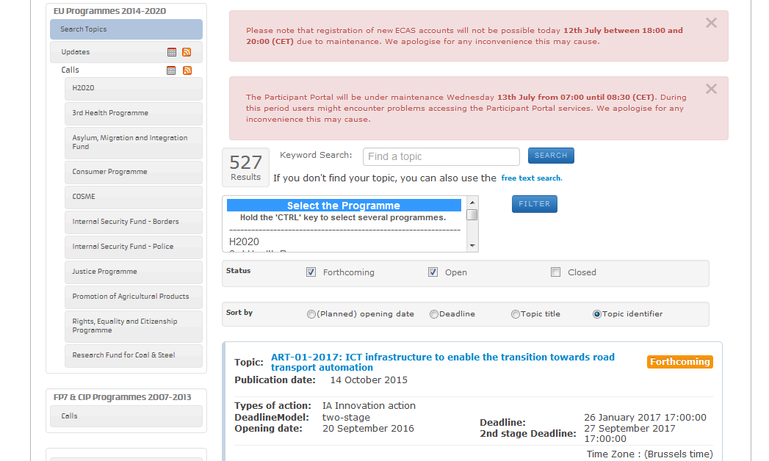
Як знайти фінансування для Вашої дослідницької ідеї?
Пошук відповідного виклику
H2020 PARTICIPANT PORTAL
Сайт Проекту Горизонт 2020

Slide 13
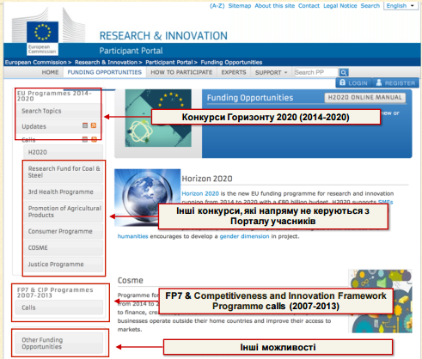
Як знайти
фінансування
для Вашої
дослідницької ідеї?

Slide 14
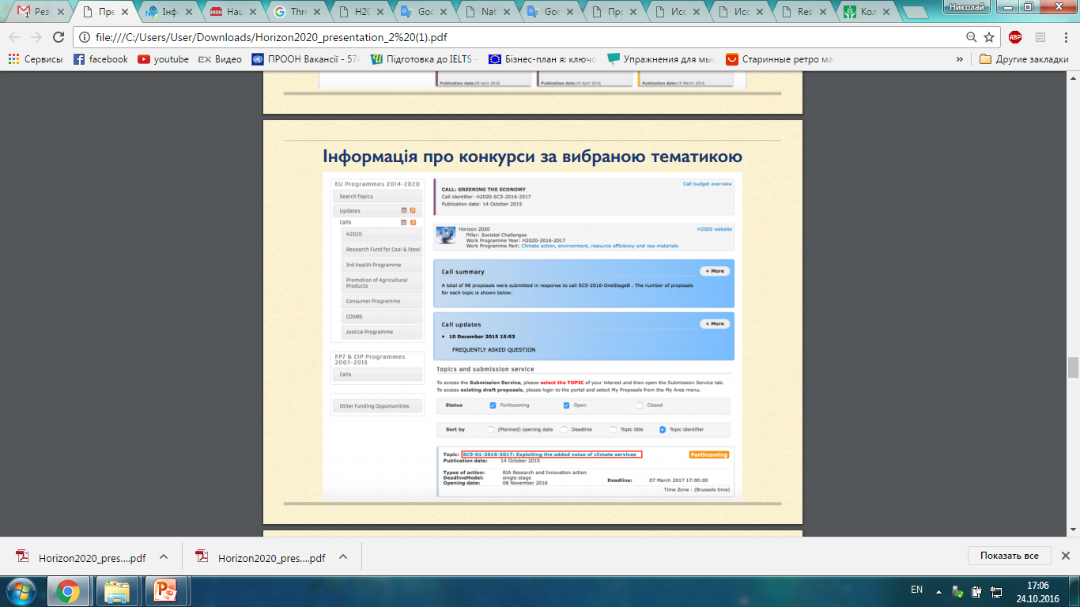
Як знайти
фінансування
для Вашої
дослідницької ідеї?

Slide 15
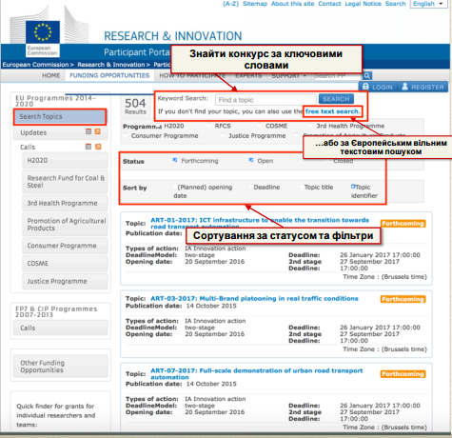
Як знайти
фінансування
для Вашої
дослідницької ідеї?

Slide 16
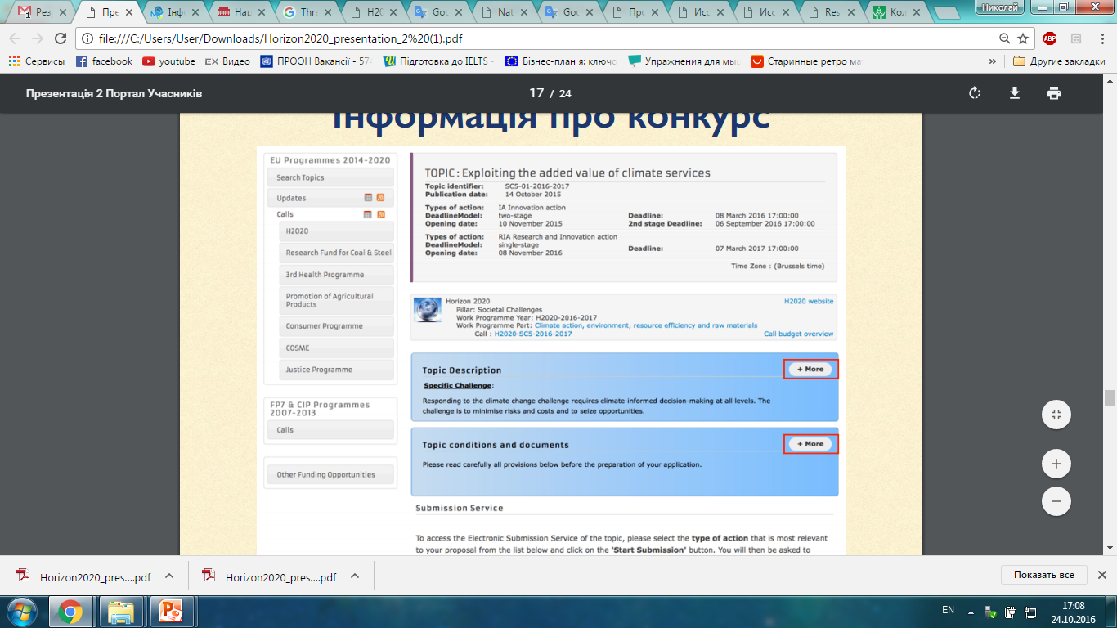
Як знайти
фінансування
для Вашої
дослідницької ідеї?

Slide 17
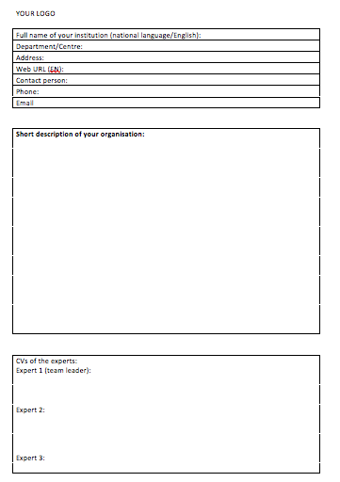
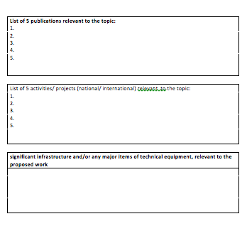
Підготовка дослідницького профілю

Slide 18

Підготовка дослідницького профілю
Назва вашої установи.
Факультет, департамент, відділ тощо.
Адреса
Сайт
Контактна особа
Телефон
Електронна адреса
Короткий опис Вашої організації
Короткий опис Вашої діяльності (напрямки, результати, тощо)
CV – Ваше та співробітників (1-3-5)
Перелік публікацій – до 5!!
Перелік виконаних проектів (наприклад FP-7 (6, 5…)
Опис наявного обладнання та його стислі характеристики
Додати візуальну інформацію (фото, таблиця, графік…)

Slide 19
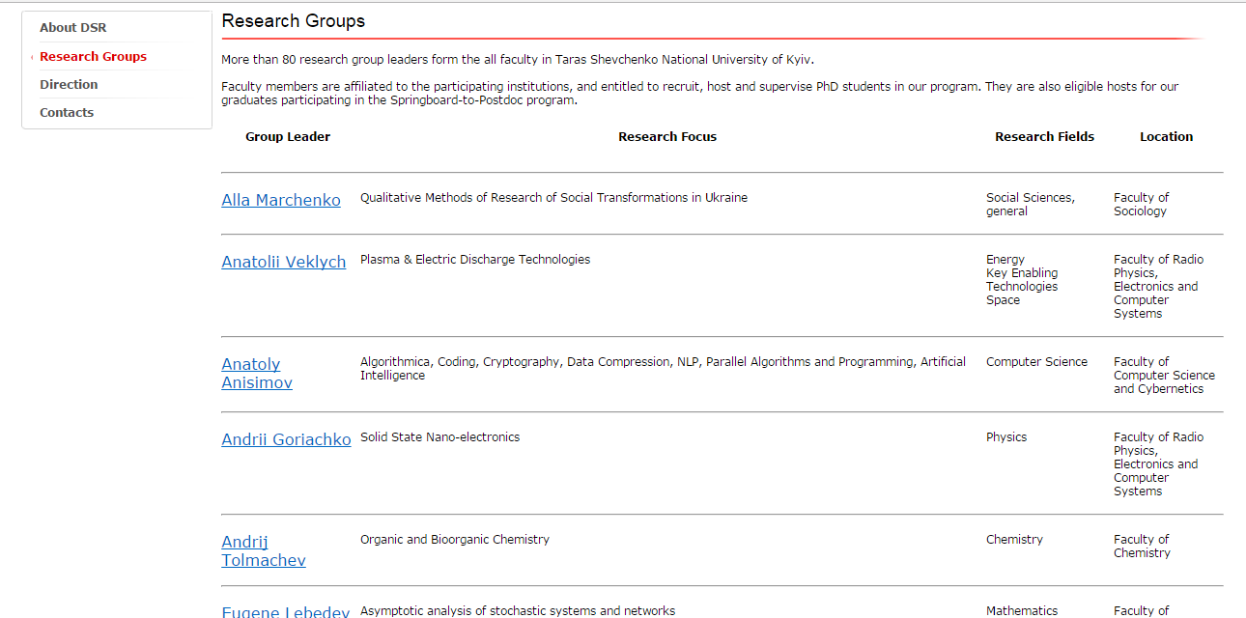
Підготовка дослідницького профілю

Slide 20
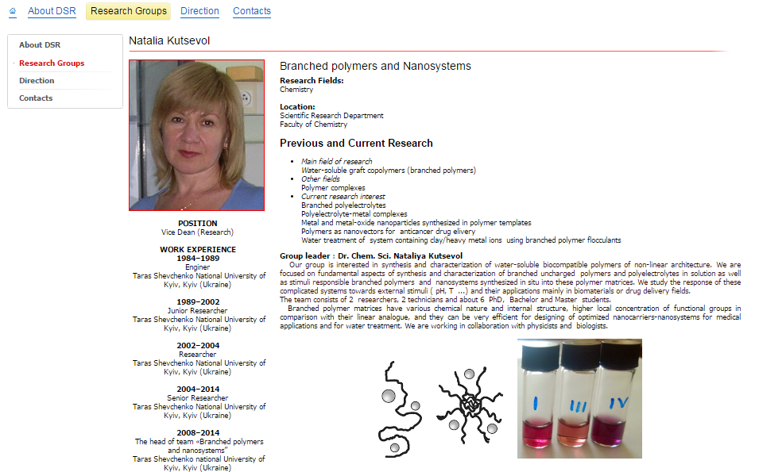
Підготовка дослідницького профілю

Slide 21




Пошук партнерів в ЄС
Он-лайн бази даних
Білатеральні контакти
Міжнародні конференції
Молоді вчені
Партнери по грантам які виконувались раніше

Slide 22
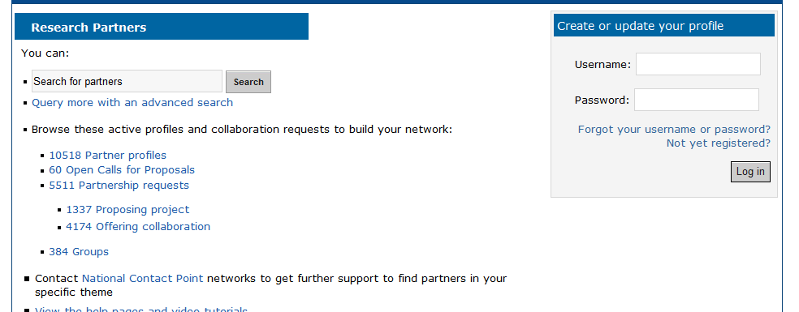
Пошук партнерів в ЄС
Он-лайн бази даних

Slide 23
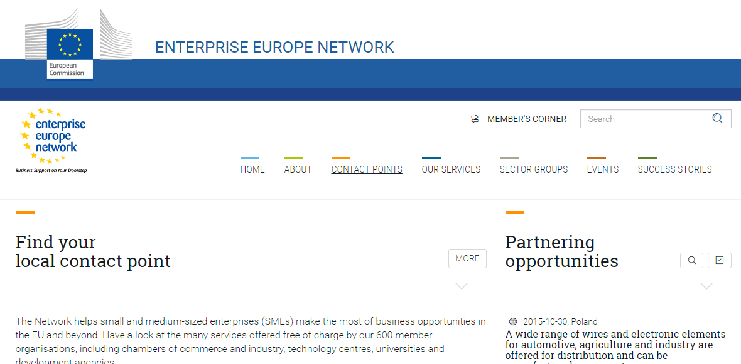
Пошук партнерів в ЄС
Он-лайн бази даних

Slide 24
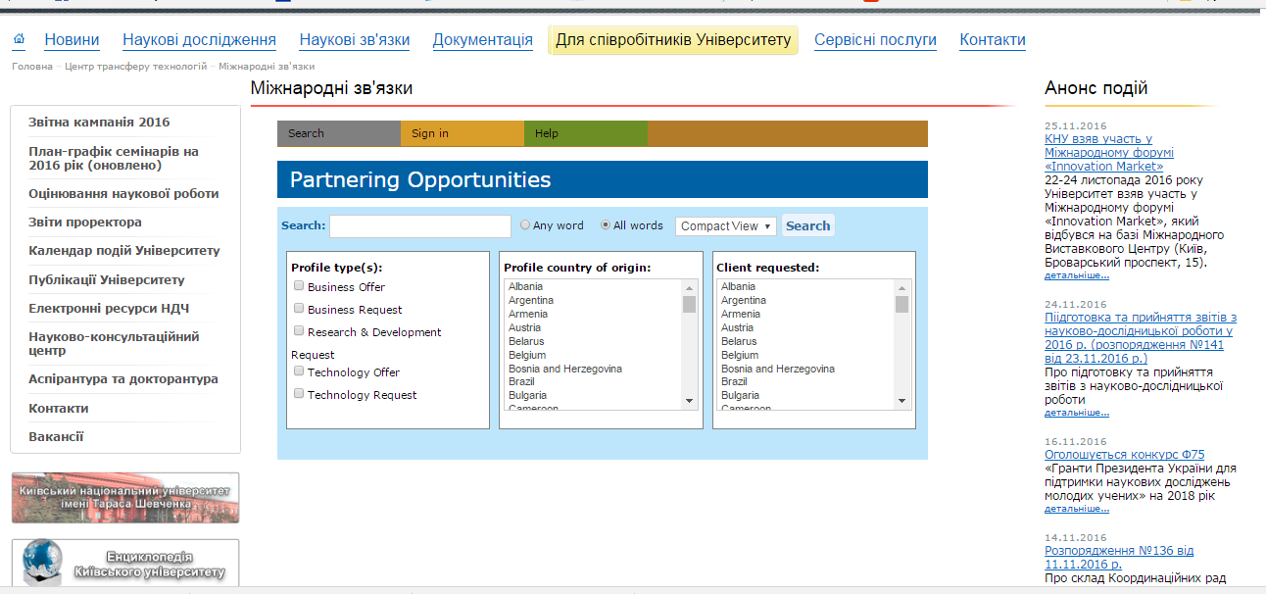
Пошук партнерів в ЄС
Он-лайн бази даних

Slide 25
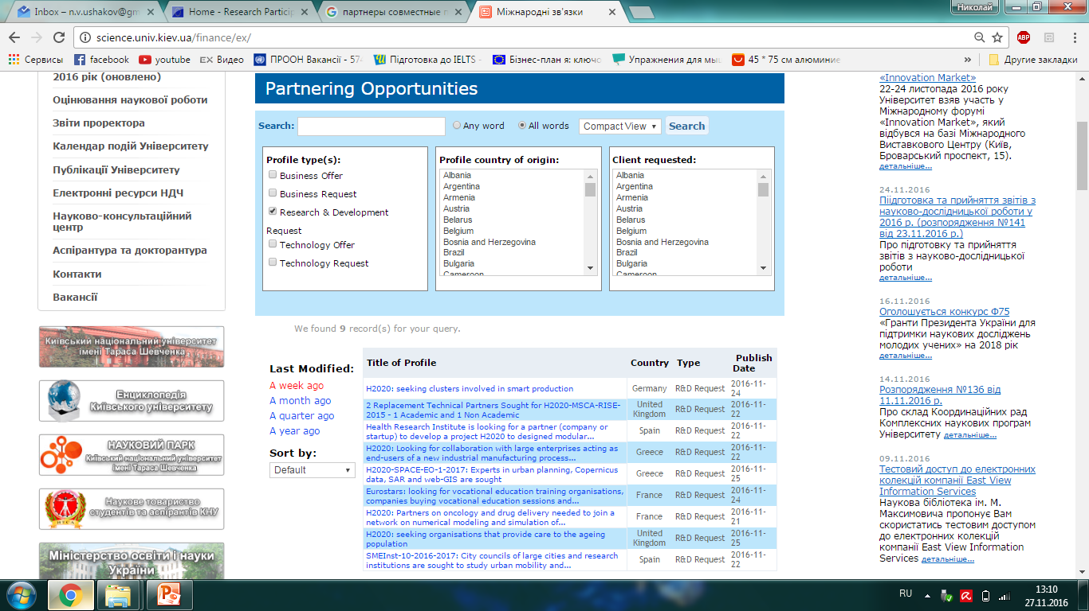
Пошук партнерів в ЄС
Он-лайн бази даних

Slide 26
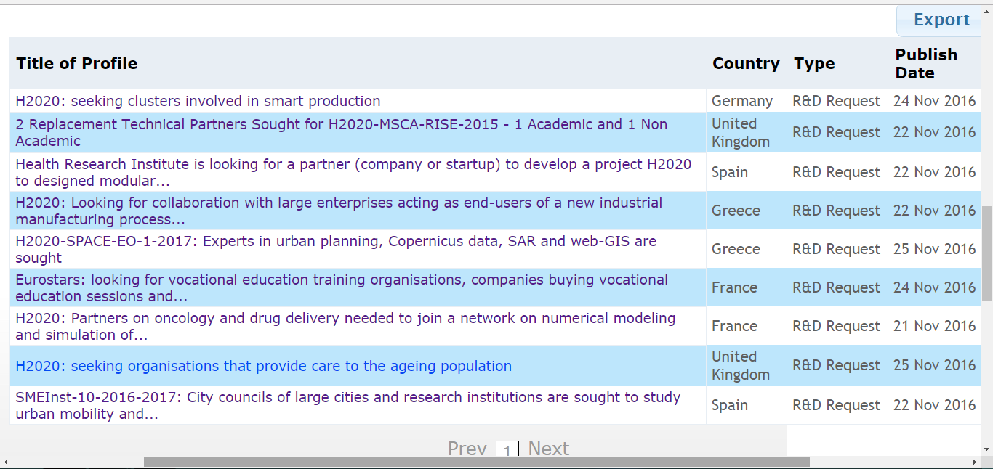
Пошук партнерів в ЄС
Он-лайн бази даних

Slide 27
Thank you!
Київський національний університет імені Тараса Шевченка
Україна, м. Київ, вул. Володимирська 60 www.univ.kiev.ua
Ушаков Микола
Володимирович n.v.ushakov@gmail.com

